Slide 1
Guide du juge imposé
Module 3 - Lire un mouvement Imposé
Saison 2025-2026

Slide 2




Sommaire
Comment lire un mouvement imposé
Les exigences techniques
Les conseils techniques
La reconnaissance des éléments

Slide 3
Rappel : la note
        Note finale = Note D + Note E
        DIFFICULTÉ EXÉCUTION
= Somme des Valeurs
de Difficulté des
éléments RECONNUS
= 10
moins les FAUTES
d’Exécution
Degré | 1er | 2ème | 3ème | 4ème | 5ème
Note D max | 4 | 5 | 6 * | 8 * | 10 *
* En règle générale. Ce maximum peut varier en fonction des éléments optionnels. Ex : 3è au 5è degré Sol (sur 5,5 et 7,5 et 9,5)

Slide 4
Rappel : la note
  La note D (difficultés) est variable suivant le degré et va de 4 à 13 points (voir particularités sur certains degrés lorsqu’il existe des options)
  La note E (exécution) est de 10 points sur lesquels seront déduites les fautes
  La note finale est obtenue en faisant la moyenne des notes E des 2 juges + la note D
Note finale D + E ( EXEMPLE )
Moyenne des Notes E | Note D | Note finale
7.45 | 8.00 | 15.45
Note D
Ex:4ème degré Poutre A/J | 8.00 Pts
Entrée Equerre | 1.00 Pt
ATR | 1.00 Pt
Saut écart + saut groupé | 1.00 Pt (0,50 + 0,50)
Pivot | 1.00 Pt
Cabriole + saut vertical | 1.00 Pt (0,50 – 0,50)
Roue | 1.50 Pt
Sortie Saut de mains | 1.50 Pt
Note E
10.00 Pts
Juge 1 | Juge 2
7.30 | 7,60

Slide 5
Construction des mouvements
Chaque mouvement est décomposé en paragraphes
Colonne 1
Degré et numéro de paragraphe
Colonne 2
Descriptif des éléments à réaliser, terminologie
Colonne 3
Valeur du ou des éléments et symbolique
Colonne 4
Figurines
Colonne 5
Exigences techniques & conseils techniques
Exigence technique : Impératif, ce que la gymnaste doit réaliser dans l’élément sans être pénalisée, la pénalité est de 0,30 Pt (Sauf particularité)
Conseil technique : Explication, comment la gymnaste doit réaliser l’élément, il peut être pénalisé pour des fautes générales

Slide 6
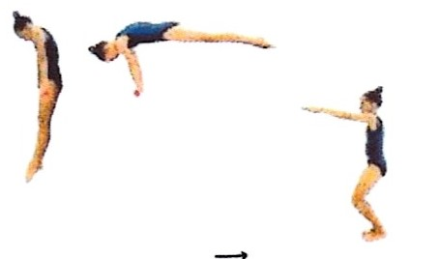
Exigence technique
4-3 Appui libre (élan + sortie repoussée) | 2
Elan des jambes en Av puis en Ar à l’appui libre, corps à l’horizontale minimum, bras tendus, arrivée à la station face à BI
Prise d’élan corps à l’horizontale Alignement du corps à l’appui libre Bras tendus à l’appui libre
  Si l’exigence technique n’est pas respectée : → pénalité de 0,30 pt.
  Conseil technique

Slide 7
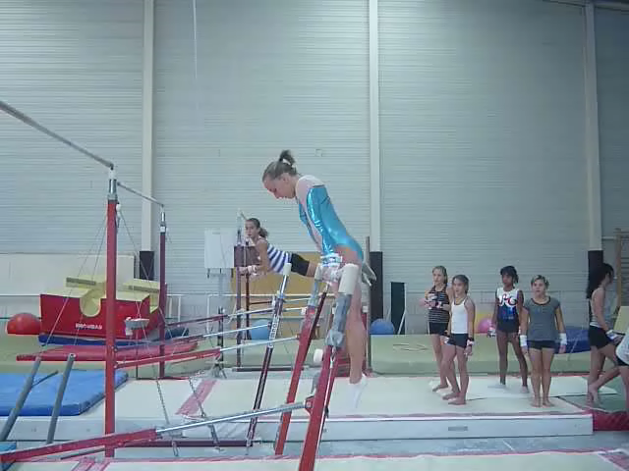
La prise d’élan

Slide 8
Reconnaissance des éléments
L’élément est TENTÉ si:
  ->La gymnaste réalise une partie de la difficulté
L’élément est RECONNU si:
  ->La gymnaste réalise la difficulté avec les caractéristiques techniques exigées
Se référer au tableau des «Eléments tentés / Eléments reconnus» spécifique à chaque agrès et catégorie

Slide 9
Eléménts tentés / reconnus
Élément RECONNU :
la valeur de l’élément est accordée en note D
Les fautes techniques et les fautes générales sont déduites de la note E
Ex: Acro ou saut retour minimum 1 pied sur poutre (Roue, Souplesse…) ou sur les pieds d’abord (sol), angles suffisants (sauts écart, ATR, prise d’élan en barres…), rotation suffisante (pivots), etc…
Élément NON-RECONNU MAIS TENTÉ :
Perte de la valeur de l’élément en note D
Seules les fautes générales sont déduites de la note E
Élément NON-TENTÉ (ou exécuté avec aide):
Perte de la valeur de l’élément en note D
Pénalité de 3 points sur la note E
Remarque : les éléments oubliés sont considérés NON-Tentés.
Attention en 5ème degré: la roue pied-pied en poutre pour être considérée tentée doit arriver 1 pied sur poutre minimum. La rondade-flip-flip en Sol pour être considérée tentée, le 2ème flip doit être lancé…

Slide 10
Lecture des mouvements
Chaque mouvement peut contenir 3 sortes de paragraphe

Slide 11
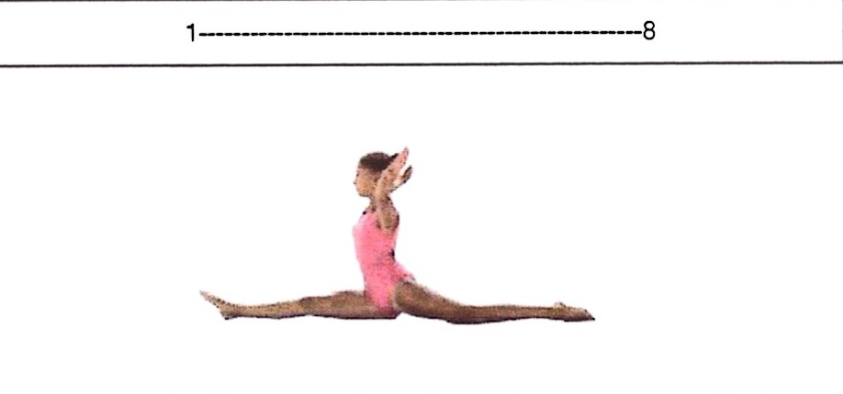

1° Paragraphe côté
Il comprend un ou plusieurs éléments ayant une valeur donnée :
  Ecriture gras souligné : élément coté
  Ecriture gras italique : position tenue
  Ecriture "normale" : tout élément ou passage non coté
Symbolique de la position tenue
Valeur de l’élément
5-10 : 8 temps Grand écart antéropostérieur | 0,5
1 - 6 :Glisser au grand écart antéropostérieur D avec ou sans les mains, bras libres 7 – 8 : Position tenue
Symbolique de l’élément

Slide 12
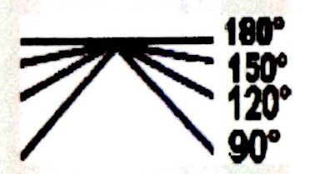
1° Paragraphe côté
5-10 : 8 temps Grand écart antéropostérieur | 0,5
1 - 6 :Glisser au grand écart antéropostérieur D avec ou sans les mains, bras libres 7 – 8 : Position tenue
Le grand écart doit être dans l’axe Ecart > à 150° SP Ecart entre 120° & 150° = 0,10 Pt de pénalité Ecart entre 90° & 120° = 0,30 Pt de pénalité Ecart inférieur à 90° = Difficulté non reconnue
Conseil technique
Exigences techniques
Fautes générales → Fautes de tenue de corps
Fautes de texte → 0,10 pt par tiret oublié

Slide 13
1° Paragraphe côté : précisions
4.7 - Roue | 1.5
¼ de tour à G sur jambe D, pied G en AV, bras latéraux Avancer jambe D et basculer à la ½ fente AV D, bras dans le prolongement du corps Roue arrivée en ½ fente AV G, bras dans le prolongement du corps
Si la Roue n'est pas tentée (ou exécutée avec aide)
Perte de la Valeur de l’élément sur la note D & - 3 Pts sur la note E
Si la Roue est tentée sans retour sur poutre
Perte de la Valeur de l’élément sur la note D
& les Fautes d'exécution sur la note E

Slide 14
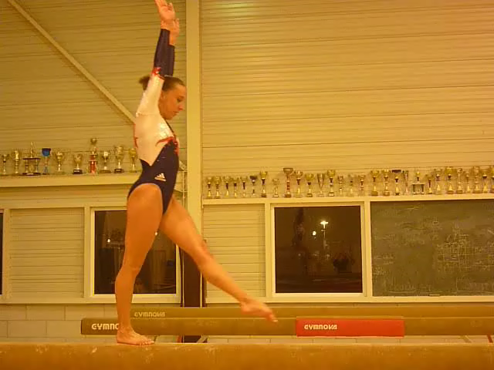
La Roue

Slide 15
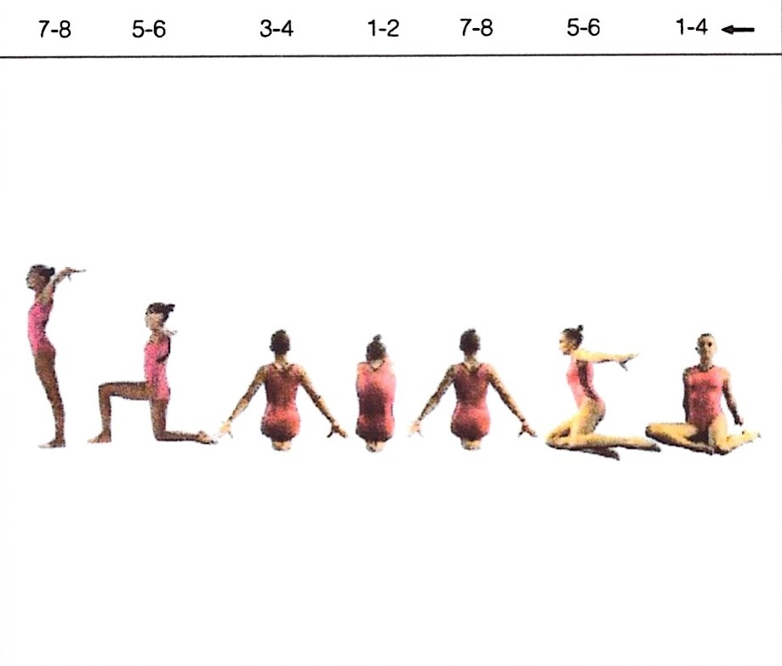
2° Paragraphe non-côté
Le paragraphe non coté est un paragraphe comprenant 1 ou plusieurs éléments sans une valeur donnée.
Fautes de texte → 0,10 Pt par tiret oublié avec un maximum de 0,80 Pt par paragraphe
5 – 11 : 2 X 8 temps : Chorégraphie
1-4 : Rotation du buste en fléchissement les jambes vers la D, genoux au sol, pointes de pieds tirées, bras à l’oblique AR basse, doigts pointés au sol 5-6 : Par appui du bras G, effectuer un ½ tour à G, s’établir à genoux assis talons, mains au sol 7-8 : Se redresser le buste droit, bras à l’oblique AR basse, paumes face à face 1-2 : Amener les bras à l’oblique AV, simultanément, dos rond, paumes vers l’extérieur, tête baissée 3-4 : Se redresser le buste droit, bras à l’oblique AR basse, paumes face à face 5-6 : Effectuer un ¼ de tour à D en redressant le buste pour s’établir à genou G dressé, jambe D 7-8 : Se redresser à la station, bras le long du corps

Slide 16
2° Paragraphe non-côté
Exigences techniques
Fautes générales → Fautes de tenue de corps

Slide 17
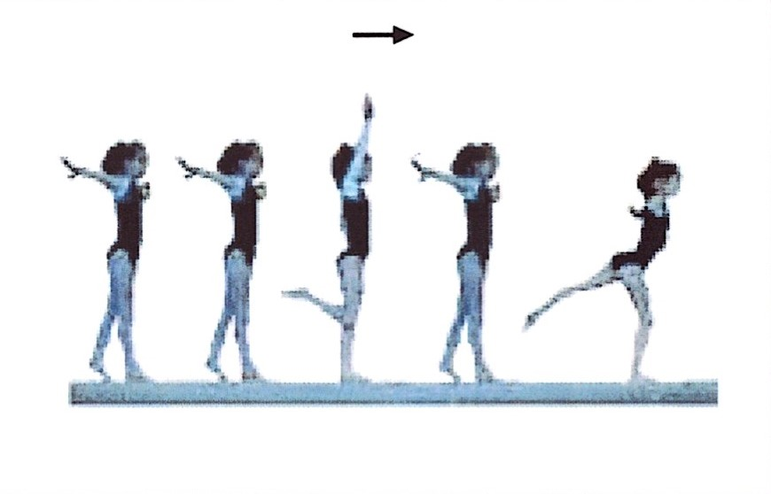
3° Paragraphe non-côté avec intitulé
Le paragraphe non coté avec intitulé est un paragraphe comprenant 1 ou plusieurs éléments principaux sans une valeur donnée.
5A.3 : Attitude libre - Arabesque
1 ou 2 pas Attitude sur 1 pied position tenue 1 pas Arabesque position tenue jambe d’appui mi-fléchie
Si l’élément de l’intitulé n’est pas réalisé, pénalité de 0,80 Pt net sur la note E (pénalité maximum pour le paragraphe)

Slide 18
Ordre et exécution des éléments
Les éléments d'un exercice imposé doivent être exécutés dans l'ordre chronologique du texte.
  Élément non exécuté dans l'ordre chronologique : Pénalité de 0,80 point
  Élément supplémentaire (Elément qui n’existe pas dans le degré concerné) : Pénalité de 0,80 point + fautes d'exécution du 1er au 5ème degré

Slide 19
Inversion
Les exercices imposés peuvent être inversés en partie ou en totalité (excepté les mouvements d'ensemble), mais les directions ne peuvent pas être modifiées.
Un pas en plus ou en moins est accepté en cas d'inversion à la poutre et au sol, sauf dans les liaisons d'éléments où figure le terme "sans arrêt ».
Changement de direction non-conforme au texte : pénalité de 0.30 pt
Inversion (exemples) | Texte | Exécution
 | Autorisé
 | Pas chassés D-G-D | Pas chassés G-D-G
 | Demi-tour à G sur jambe G | Demi-tour à D sur jambe D

Slide 20
Arrêt
Sauf indication contraire, un exercice imposé doit être exécuté sans arrêt (temps de pause)
Chaque arrêt pour une pause de concentration supérieure à 2 secondes entraîne une pénalité de 0,10 point. (Sans pénalité pour poussins du 1er au 3ème degré
Indication « Position tenue »
Position tenue | Arrêt obligatoire | Pénalité pour non respect
 | 2 secondes minimum | 0.30 point

Slide 21
Liaison d’éléments
Lorsqu’il est indiqué "sans arrêt", les éléments doivent être enchaînés sans arrêt, ni déséquilibre, ni élan supplémentaire.
Pénalités pour manque de liaison :
Liaison d’éléments | Pénalité pour non respect
2 éléments gymniques (ex : sauts) | 0.30 point
2 éléments acrobatiques (ex : rondade + flip ) | 0.50 point

Slide 22
Chute
Tout élément chuté peut-être recommencé (entrée et sortie comprises) sans pénalité pour élément supplémentaire.
Exemple: que faites-vous ?
1ère tentative | Souplesse Ar (Jambes moyennement fléchies : 0,30) | Chute sans pose de pied (1pt) | 1,30 pt de fautes
2ème tentative | Souplesse Ar (Jambes légèrement fléchies 0,10) | Chute après pose de pied | 1,10 pt de fautes
Fautes retenues | 2 chutes + 0,10 de fautes à la dernière exécution | 2,10 pts de fautes
3ème tentative | Souplesse Ar (Jambes moyennement fléchies) | Réussie | 0,30 pt de fautes
Fautes retenues | 2 chutes + 0,30 de fautes à la dernière exécution | 2,30 pts de fautes

Slide 23
Elément recommencé
Élément mal exécuté, sans chute et recommencé :
Exemple : La gymnaste doit exécuter dans son exercice ; saut groupé + saut écart antéropostérieur :
Pénalité de 0,50 pt + fautes d’exécution sur les 2 tentatives
1ère exécution | Saut Groupé (Genoux sous l’horizontale) | Gros déséquilibre | 0,60 de fautes
2ème exécution | Saut Groupé + Saut écart antéropostérieur (Jambes légèrement fléchies) | Enchaînement réussi | 0,10 de fautes
Total des fautes | 1er saut Gr 0,60 de fautes + 0,50 de 2ème tentative + 0,10 de faute à la 2ème exécution | 1,20 Pt

Slide 24
Eléments au choix
Lorsque des éléments au choix sont proposés, la gymnaste doit choisir l'une des options.
En cas de chute lors de la 1ère exécution :
  La gymnaste peut exécuter à nouveau le même élément mais n'a pas le droit de tenter un autre élément.
  Sinon, on ne prend aucun élément en note D et on pénalise les fautes générales des deux exécutions en note E
Exemple : en 5ème degré poutre : Acrobatie au choix : si la gymnaste tente une souplesse AR sans retour sur poutre et chute, elle ne peut pas ensuite faire une roue pied-pied ni une souplesse AV ou une cloche.

Slide 25
Annonce
Les gymnastes sont responsables de l’annonce des numéros des degrés qu’elles exécutent.
  Mauvaise annonce du degré (aînées et jeunesses)
  Notation du degré exécuté (note D) et pénalité de 0,80 point sur la note E
Mauvaise annonce du degré (poussins) sans pénalité
Pas d'annonce du degré au saut :
      Le juge ne doit pas laisser sauter la gymnaste avant de connaître son degré.
      Saut exécuté avant le signal des juges, saut à refaire Sans pénalité

